Slide 1
IDENTIFICAÇÃO DE DEPRESSÃO A PARTIR DE ANÁLISE DE TEXTOS

Slide 2

Integrantes
Adriana Maria Padilla – 15.00792-8
Felipe Sarmento Araújo – 15.02177-7
Fernanda Tanajura Piva – 12.02643-3
Vinícius Lago Fernandes – 14.01293-6
Professor Orientador: Tiago Sanches da Silva

Slide 3
Histórico

Slide 4
788 mil pessoas se suicidam por ano, em média
322 milhões de pessoas com depressão ao redor do mundo
O índice de depressão aumentou 18,4% nos últimos 10 anos
4

Slide 5
Motivação

Slide 6
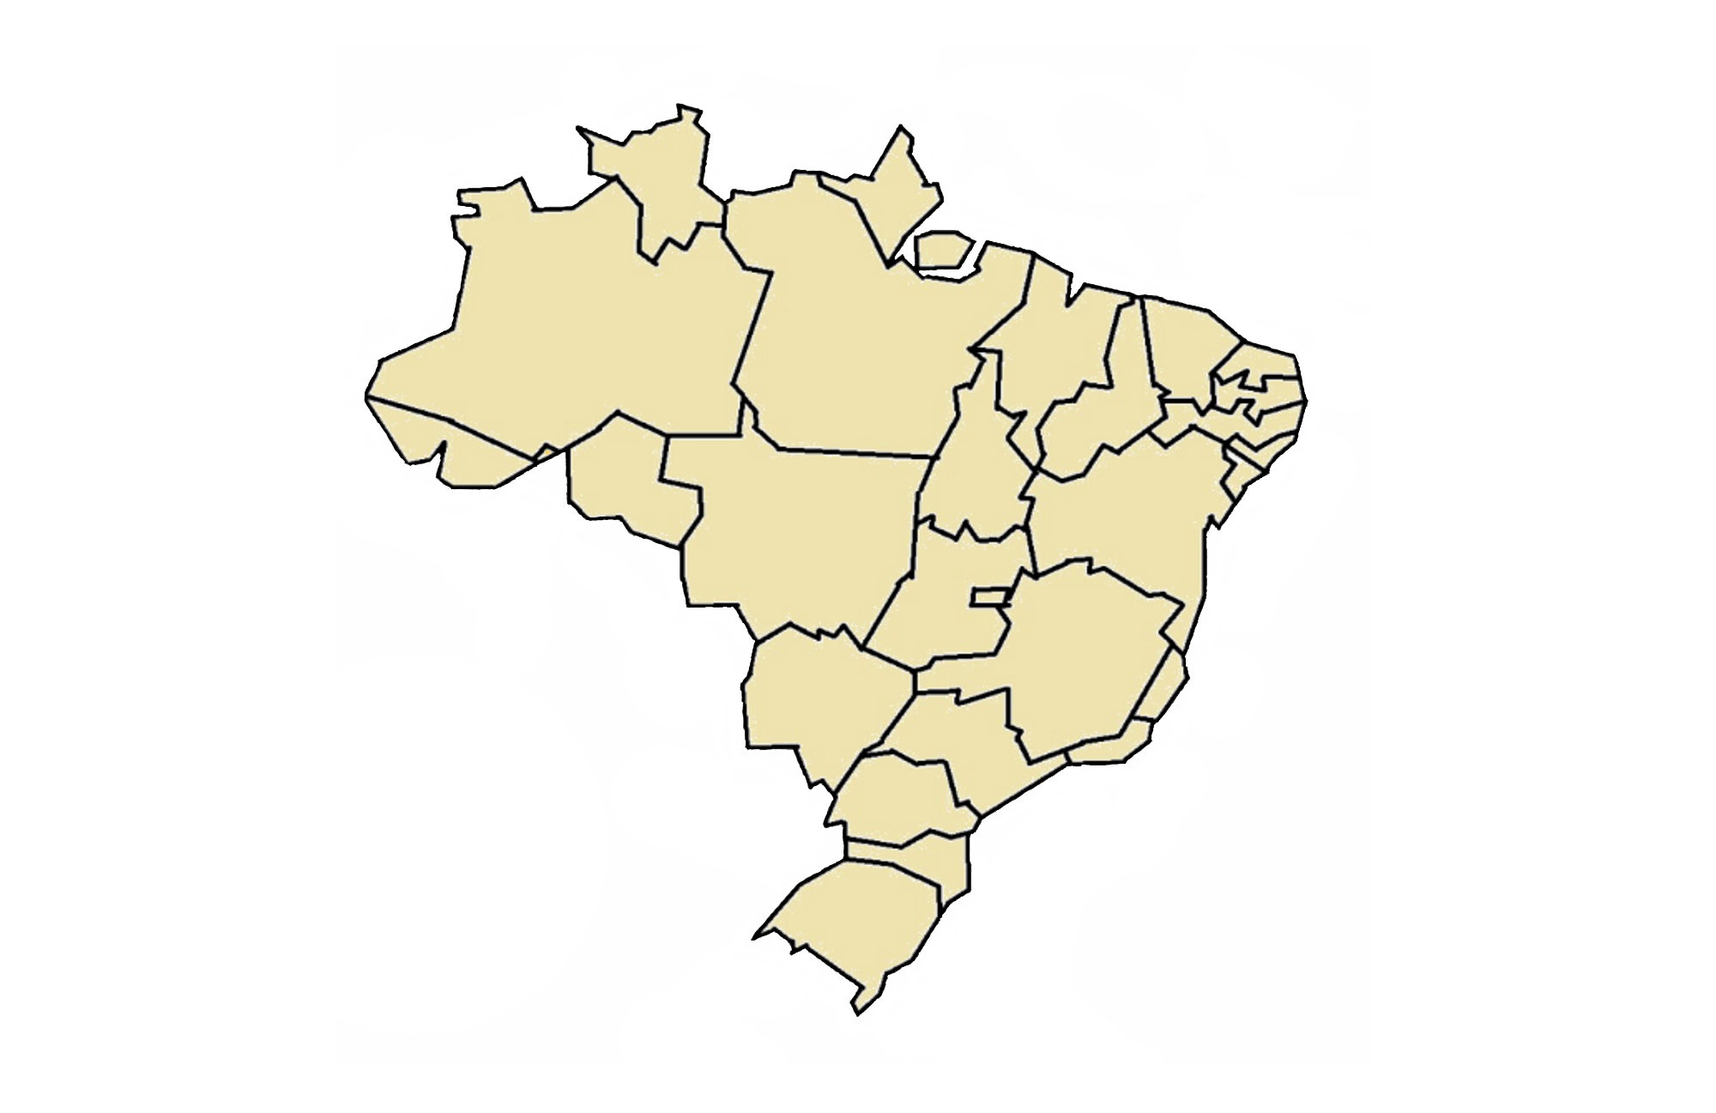
5,8% da população brasileira sofre de depressão
Aumento de 30% nos últimos 25 anos
1º maior índice da América Latina, 8º no mundo
6

Slide 7
Referências

Slide 8
Uso Potencial de ferramentas de classificação de texto como assinaturas de comportamentos suicidas: um estudo de prova de conceito usando os escritos pessoais de Virginia Wolf.
Gabriela de Ávilla

Slide 9
Um método de identificação de emoções em textos curtos para o português do Brasil
Barbara Martinazzo

Slide 10
Researching Mental Health Disorders in the Era of Social Media: Systematic Review
Akkapon Wongkoblab, Miguel A. Vadillo, Vasa Curcin

Slide 11
Metodologia

Slide 12
Texto a ser análisado
Pré-processamento
Pré-processamento
Pré-processamento
Análise de sentimentos
Contagem de Palavras
Outros a serem definidos
Emoções
Pronomes
Palavras
negativas
Palavras
absolutistas
Resultados
estatísticos
Resultados
estatísticos
Resultados
estatísticos
Resultados
estatísticos
Resultados
estatísticos
Rede Neural
12
Resultados

Slide 13
Pré-processamento

Slide 14
Eu amo rosas. Elas são adoráveis e amorosas.
Stop Word
Named Entity Recognition
classificação em categorias
Stemming
am
Pronome
+1
Bag-of-Words: - extração de features
Tokenization: - palavras do texto são associadas a tokens

Slide 15
Contagem de palavras

Slide 16



EU
minha
Pré-processamento
MEU
mim
Pronomes
nada
NUNCA
Stop words
Named Entity Recognition
SEMPRE
Texto
Absolutistas
morrer
DOR
desânimo
Negativas

Slide 17
Análise de sentimentos

Slide 18
Stop words , stemming – Python
Algoritmo de Naive Bayes
Desgosto
Raiva
Alegria
Surpresa
Medo
Bag-of-words e Tokenization
Tristeza
Neutro

Slide 19
Rede neural

Slide 20
Rede neural principal
Resultados
estatísticos
Contagem de palavras
Resultado
final
Análise de Sentimentos
Outros

Slide 21
Cronograma

Slide 22
Obrigado!
Perguntas?

